Slide 1
Patrones De Diseño
Patrón de diseño Chain of Responsibility
Jordi Argilaga García
48692374-V

Slide 2
Patrón de diseño Chain of Responsibility
Nombre y Tipo
Propósito
Motivación
Aplicabilidad
Estructura
Participantes
Colaboraciones
Ventajas
Implementación
Patrones Relacionados
Código

Slide 3
Nombre y Tipo
Nombre: Patrón de diseño Chain of Responsibility (Cadena de responsabilidad).
Tipo: Es un patrón de comportamiento.

Slide 4
Propósito
Es un patrón de comportamiento que evita acoplar al emisor de una petición a su receptor dando a más de un objeto la posibilidad de responder a una petición. Para ello, se encadenan los receptores y pasa la petición a través de la cadena hasta que es procesada por algún objeto. Este patrón es utilizado a menudo en el contexto de las interfaces gráficas de usuario donde un objeto puede estar compuesto de varios objetos (que generalmente heredan de una super clase "vista").

Slide 5
Motivación
La idea de este patrón es desacoplar a los emisores y a los receptores dándole a varios objetos la posibilidad de tratar una petición. La petición se pasa a través de una cadena de objetos hasta que es procesada por uno de ellos.

Slide 6
Aplicabilidad
El patrón Cadena de Responsabilidad debe usarse cuando:
- Hay más de un objeto que puede manejar una petición, y el manejador no se conoce a priori, sino que debería determinarse automáticamente.
- Se quiere enviar una petición a un objeto entre varios sin especificar explícitamente el receptor.
- El conjunto de objetos que pueden tratar una petición debería ser especificado dinámicamente.

Slide 7
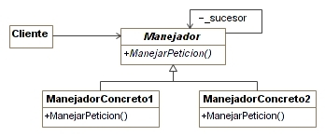
Estructura

Slide 8
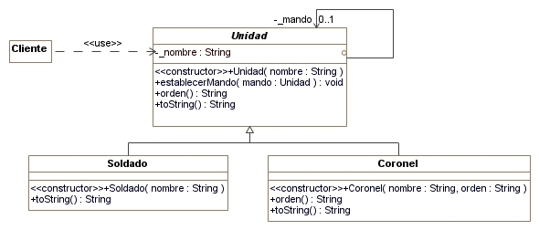
Ejemplo: Diagrama de Clases

Slide 9
Participantes
Manejador: define una interfaz para tratar las peticiones. Opcionalmente, implementa el enlace al sucesor.
ManejadorConcreto: trata las peticiones de las que es responsable; si el ManejadorConcreto puede manejar la petición, lo hace; en caso contrario la reenvía a su sucesor.
Cliente: inicializa la petición a un Manejador Concreto de la cadena.

Slide 10
Colaboraciones
Cuando un cliente envía una petición, ésta se propaga a través de la cadena hasta que un objeto ManejadorConcreto se hace responsable de procesarla.

Slide 11
Ventajas
Las ventajas de este patrón son:
- Reduce el acoplamiento. El patrón libera a un objeto de tener que saber qué otro objeto maneja una petición. Ni el receptor ni el emisor se conocen explícitamente entre ellos, y un objeto de la cadena tampoco tiene que conocer la estructura de ésta. Por lo tanto, simplifica las interconexiones entre objetos. En vez de que los objetos mantengan referencias a todos los posibles receptores, sólo tienen una única referencia a su sucesor.
- Añade flexibilidad para asignar responsabilidades a objetos. Se pueden añadir o cambiar responsabilidades entre objetos para tratar una petición modificando la cadena de ejecución en tiempo de ejecución. Esto se puede combinar con la herencia para especializar los manejadores estáticamente.
Por otra parte presenta el inconveniente de no garantizar la recepción. Dado que las peticiones no tienen un receptor explícito, no hay garantías de que sean manejadas. La petición puede alcanzar el final de la cadena sin haber sido procesada.

Slide 12
Implementación
Implementación de la cadena sucesora. Hay dos formas posibles de implementarla:
- Definir nuevos enlaces (normalmente en el Manejador, pero también podría ser en los objetos ManejadorConcreto).
- Usar enlaces existentes (otras asociaciones existentes). Por ejemplo, en el patrón Composición puede existir ya que un enlace al padre puede utilizarse para definir la cadena de responsabilidad sin necesidad de añadir otra asociación.
Conexión de los sucesores. Si no hay referencias preexistentes para definir una cadena, entonces tendremos que introducirlas nosotros mismos. En este caso, el Manejador define la interfaz y además, se encarga de mantener el sucesor. Esto permite que el manejador proporcione una implementación predeterminada de ManejarPetición que reenvíe la petición al sucesor (si hay alguno). Si una subclase de ManejadorConcreto no está interesada en dicha petición, no tiene que redefinir la operación de reenvío.
Representación de peticiones. Hay varias opciones para representar las peticiones:
- Una petición es una invocación a una operación insertada en el código. Esto resulta conveniente y seguro, pero sólo se pueden reenviar el conjunto prefijado de peticiones que define la clase Manejador.
- Una única función manejadora que reciba un código de petición como parámetro. Esto permite un número arbitrario de peticiones pero emisor y receptor deben ponerse de acuerdo sobre cómo codificarse la petición.

Slide 13
Patrones Relacionados
Este patrón se aplica en ocasiones con el patrón Composición. En él, los padres de los componentes pueden actuar como sucesores.

Slide 14
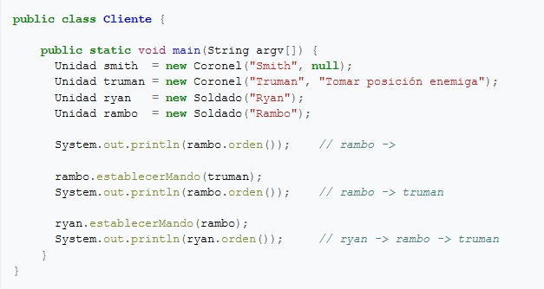

Slide 15
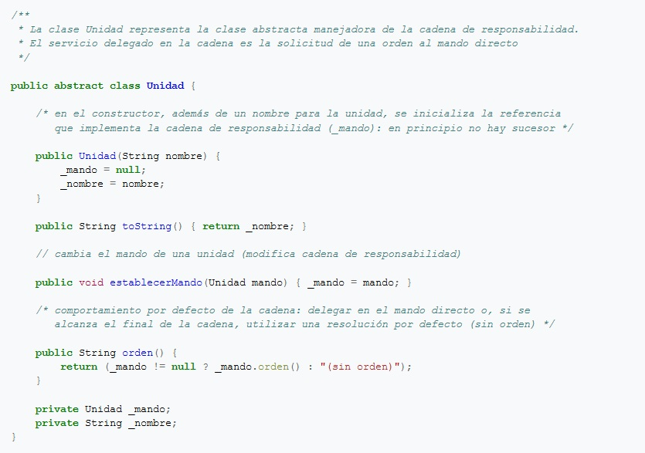

Slide 16
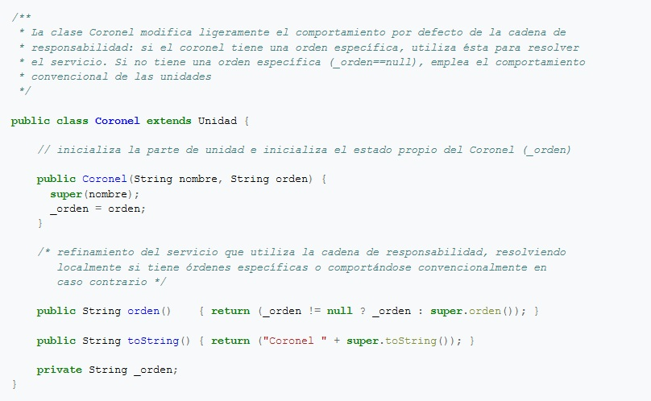

Slide 17
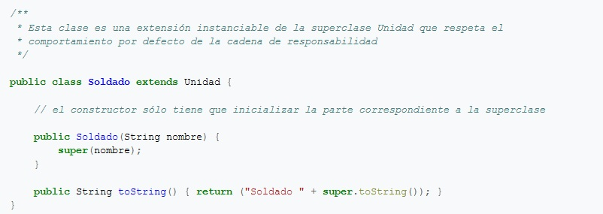

Slide 18
